Slide 1
Что необходимо знать и уметь ребёнку, поступающему в школу?
Подготовила воспитатель МДОУ «Детский сад №112»: Киселева-Бруни А.Ю.

Slide 2
Общее развитие - семья и общение
Свое имя, отчество и фамилию.
Свой возраст (дату рождения).
Свой домашний адрес.
Страну и город, в котором живет.
Фамилию, имя, отчество родителей, их профессию.
Сюда же стоит отнести правила безопасности и правила поведения в обществе. Ребёнок должен знать, в каких местах и на какой свет можно переходить дорогу и что делать, если поблизости переходов нет. Объясните, зачем нужно уступать места пожилым людям или людям с ограниченными возможностями, как вежливо общаться со старшими, как вести себя в общественных пространствах — магазинах, на детских площадках и в развлекательных центрах, в школе. Важно объяснить, как вести себя, если подходят незнакомцы и что делать, если ты остался один, потерялся и не знаешь, что делать.

Slide 3
Общее развитие - время и пространство, кругозор
Времена года (последовательность, месяцы, основные приметы каждого времени года).
Часть суток (последовательность, основные приметы времени суток).
Домашних животных, их детенышей, повадки.
Диких животных наших лесов, жарких стран, Севера, их детенышей, повадки.
Зимующих и перелетных птиц.
Транспорт наземный, подземный, водный, подводный, воздушный.
Различать одежду, обувь и головные уборы.
Различать овощи, фрукты и ягоды.
Все это не нужно заучивать и зубрить. Скорее всего, ребенок сам будет интересоваться природными явлениями, цветами, животными. Все, что нужно — это поддерживать стремление малыша познавать мир и вовлекаться в эту игру, тогда он точно будет готов к новой информации.

Slide 4
Речь, письмо, чтение
Различать гласные и согласные звуки.
Разделять слова на слоги с помощью хлопков, шагов. Читать слоги и слова.
Определять количество и последовательность звуков в словах , уметь охарактеризовать звук и указать его позицию в слове. Подбирать слова на определённую букву.
Знать и уметь рассказывать русские народные сказки.
Знать наизусть стихи для детей.
Уметь полно и последовательно пересказать прослушанный рассказ.
Уметь составить (придумать) рассказ по картинке, по серии картинок.
Определять группы предметов и выделять лишние в одном ряду,
Владеть карандашом: без линейки проводить вертикальные и горизонтальные линии, рисовать геометрические фигуры, животных, людей, различные предметы с опорой на геометрические формы, аккуратно закрашивать, штриховать карандашом, не выходя за контуры предметов.
Хорошо владеть ножницами (резать полоски, квадраты, круги, прямоугольники, треугольники, вырезать по контуру предмет).
Для развития речи полезнее всего читать книги вместе с ребенком и обсуждать сюжеты. Помогите малышу выражать эмоции, описывать, что ему понравилось или не понравилось в истории, как бы он поступил на месте героя. Уточняйте детали, задавайте наводящие вопросы.

Slide 5
Математика
Свободно ориентироваться на листе бумаги (правая — левая сторона, верх – низ, центр).
Различать и правильно называть плоскостные геометрические фигуры: круг, квадрат, прямоугольник, треугольник, овал, овоид, многоугольник, трапеция
Свободно считать от 1 до 10 и обратно.
Выполнять счетные операции в пределах 10 .
сравнивать числа и называть большие и меньшие,
понимать смысл знаков сложения, вычитания, равно, больше и меньше,
уметь сравнивать количество предметов, говорить, где больше, а где меньше,
пересчитывать предметы и называть их количество,
раскладывать числа на меньшие и составлять из двух большие.
Давать ребенку знания надо постепенно, в формате игры. Считайте ступеньки, вилки и ложки, обувь в коридоре. В общем, все, что приходит в голову.
Для закрепления цифр можно писать их на всех поверхностях — на асфальте мелом, пальцем на песке, дома на бумаге. У водоемов можно искать камушки и выкладывать цифры из них.

Slide 6
Упражнения и игры на развитие познавательных способностей позволяют
формировать необходимые для успешного обучения умения;
развивать различные виды памяти, внимания, наблюдательности, воображения, быстроты реакции;
помогают формировать нестандартного мышления;
расширяют кругозор ребенка.

Slide 7
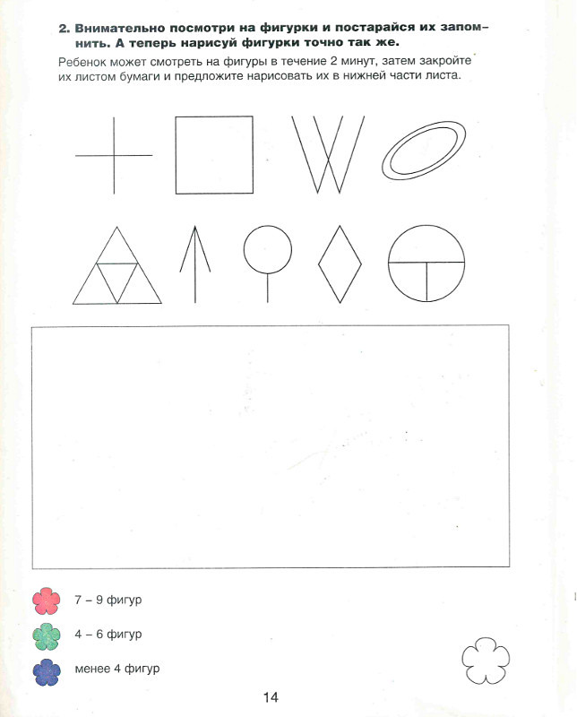
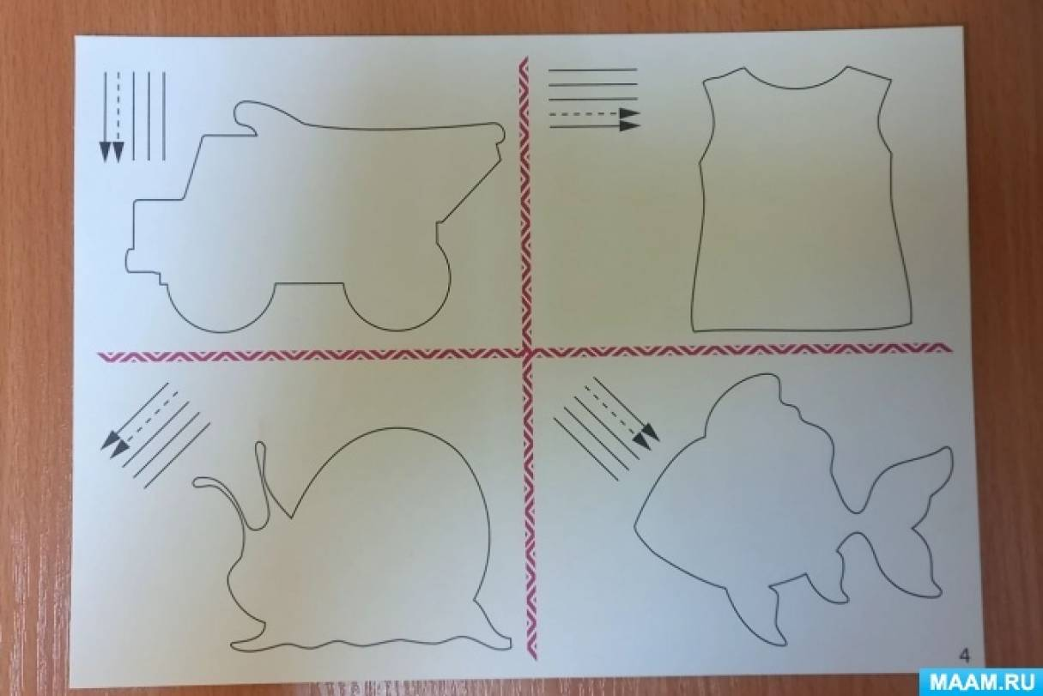
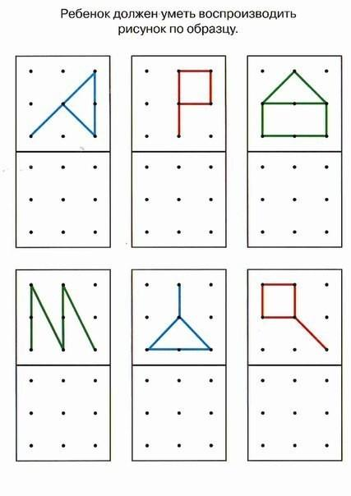
Ребенок должен уверенно держать в руках ручку, проводить линии — ровные, волнообразные, прерывистые; обводить предметы, рисовать по точкам и клеточкам, дорисовывать уже начатую картинку и придумывать сюжет собственных рисунков.

Slide 8
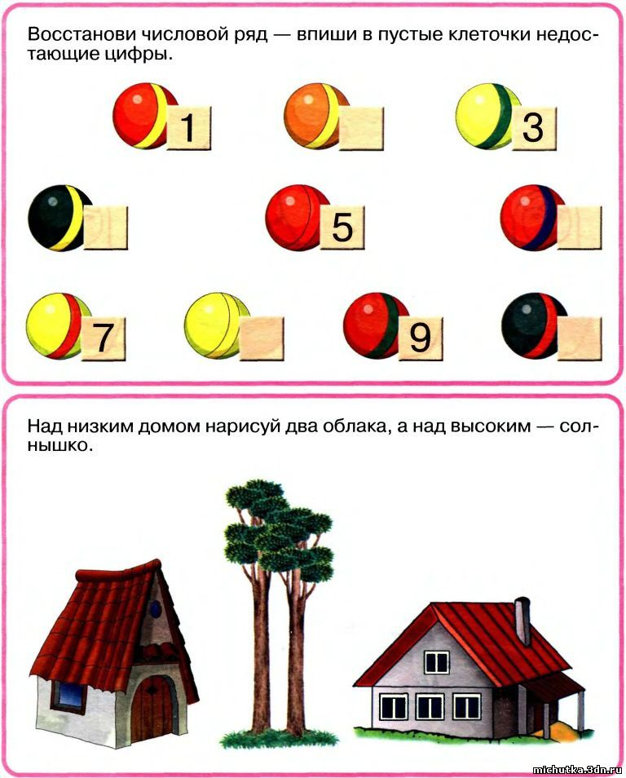
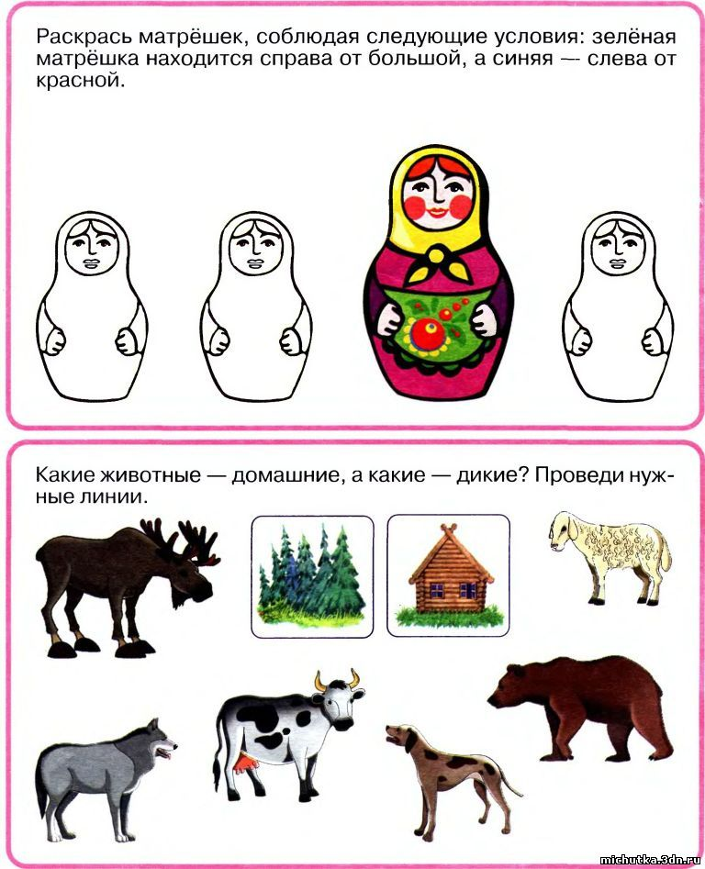
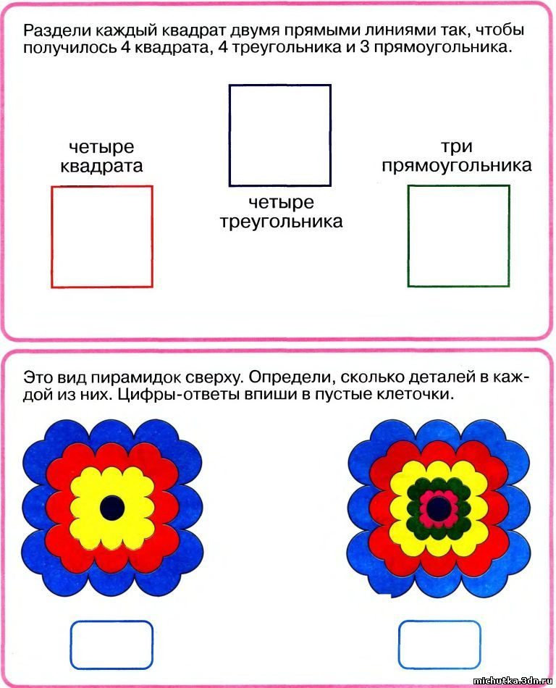
Игры на логику и мышление, ориентировку.

Slide 9
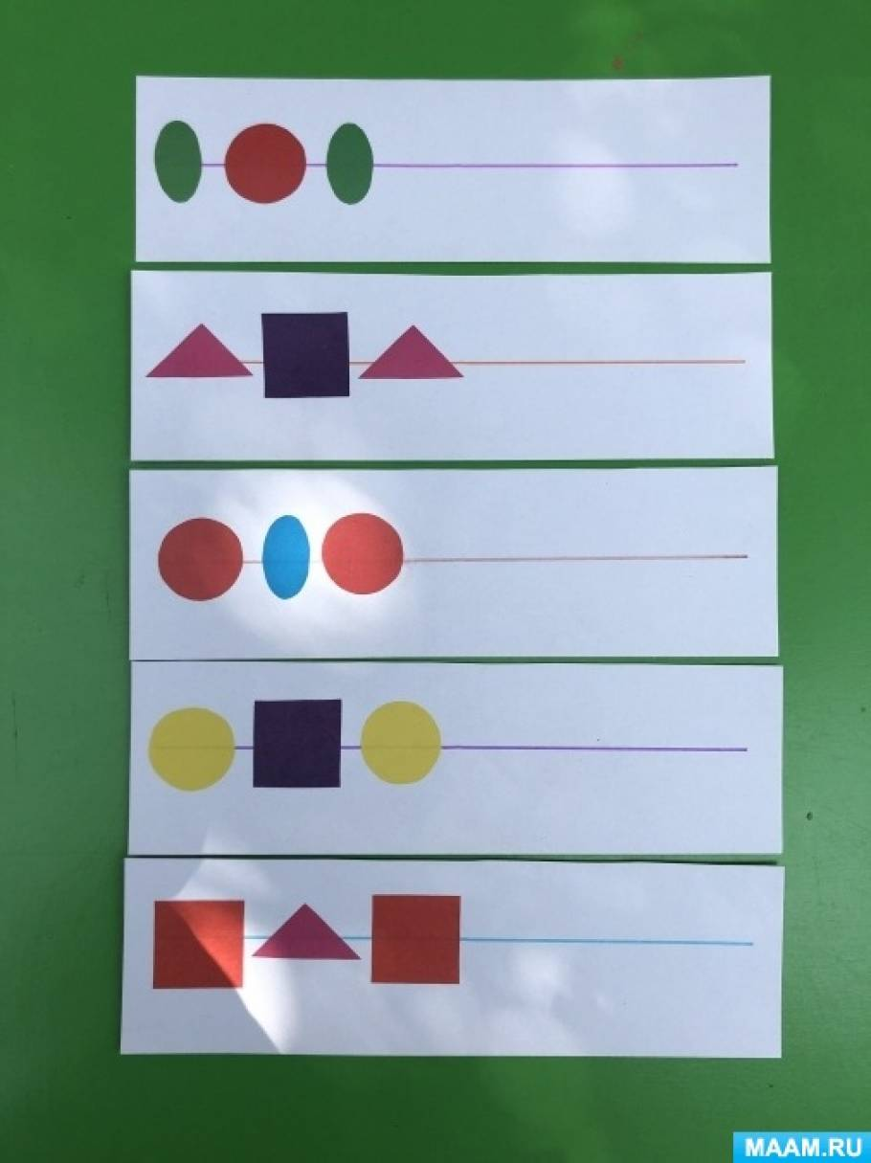
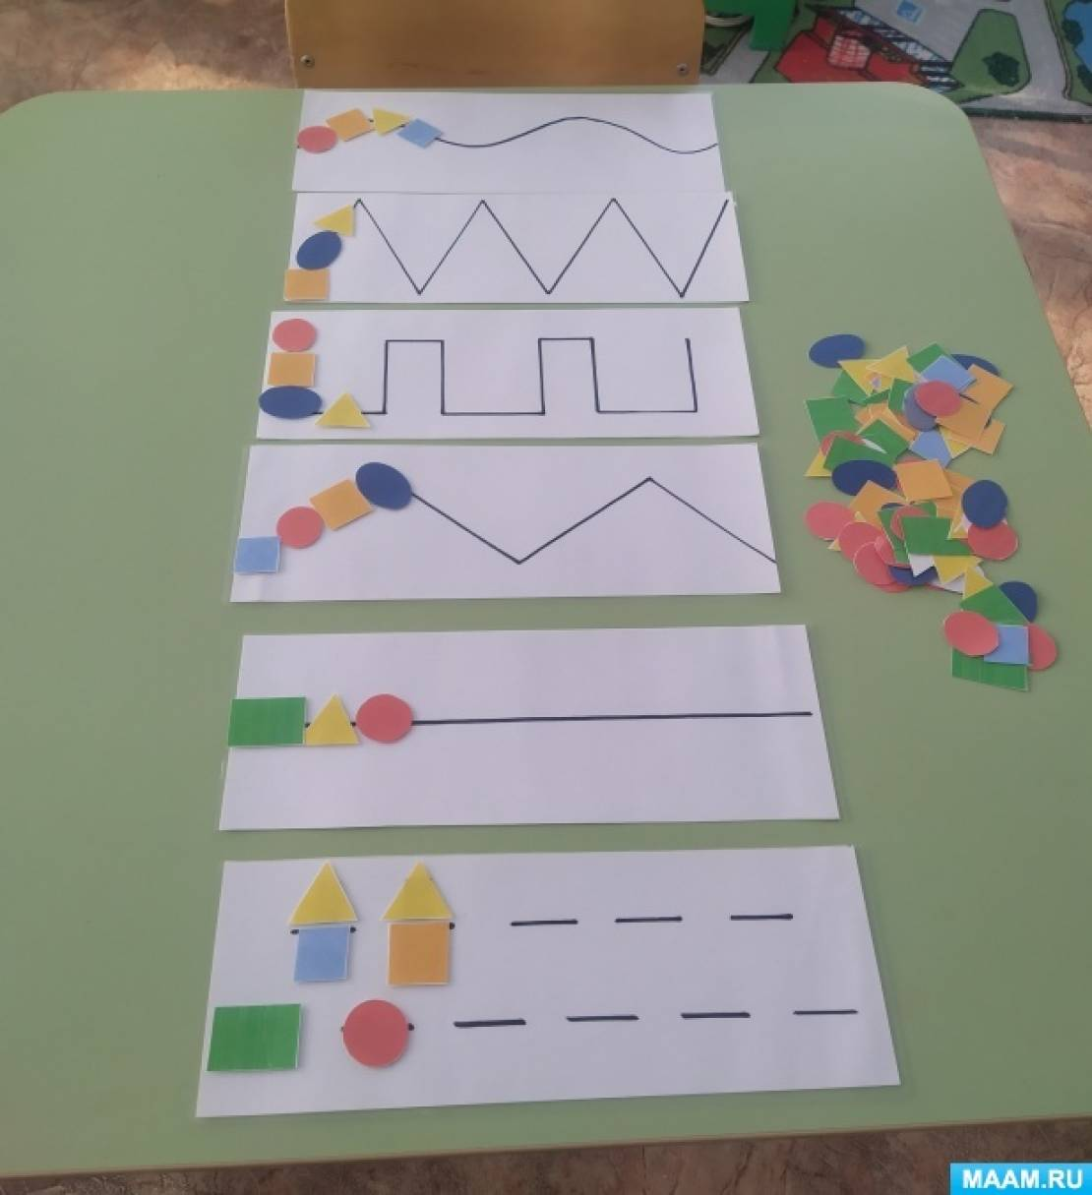

Продолжи ряд.

Slide 10
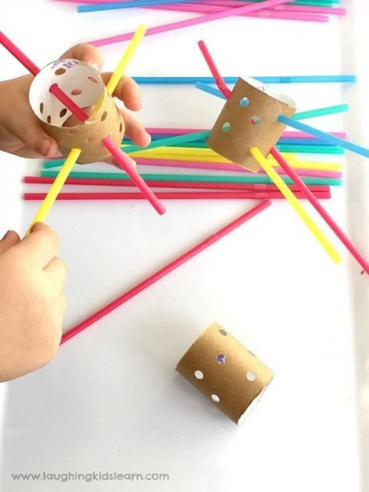
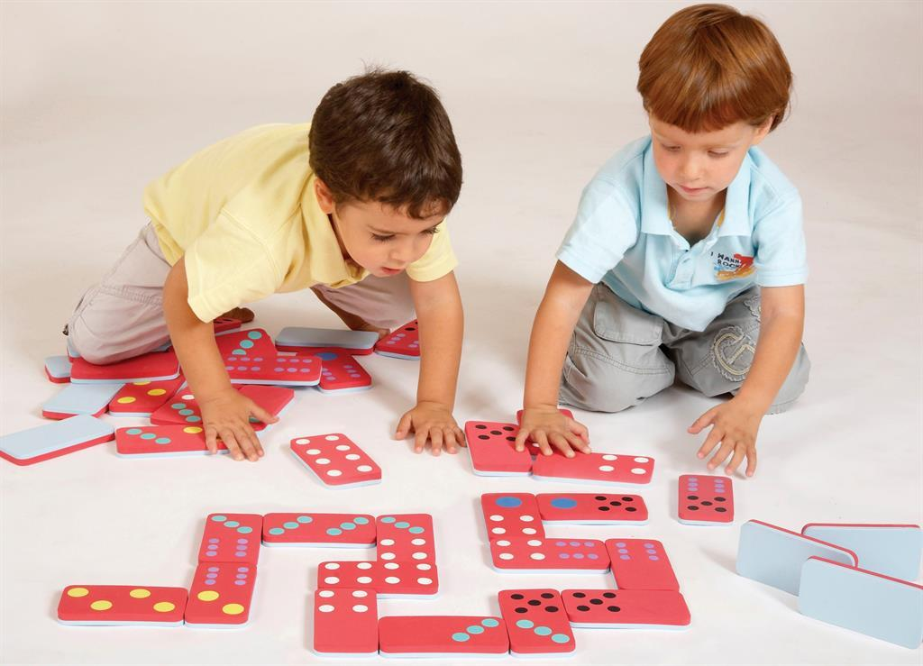
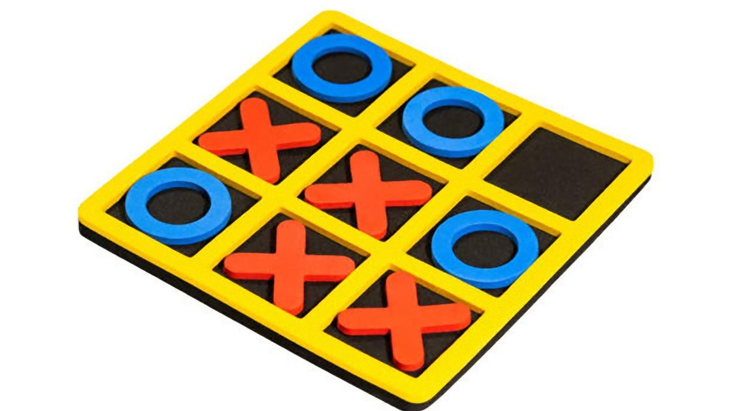
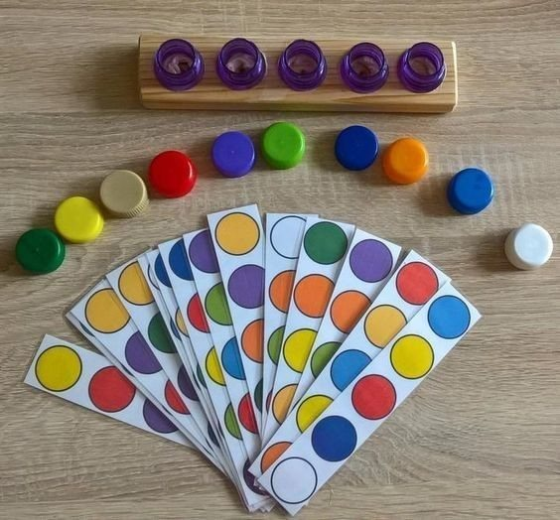
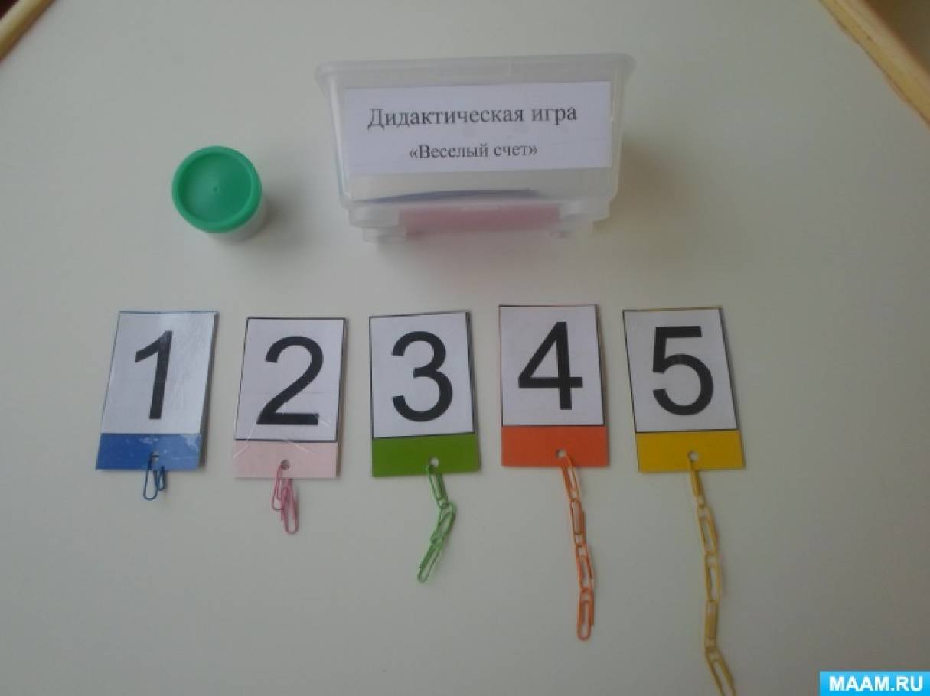
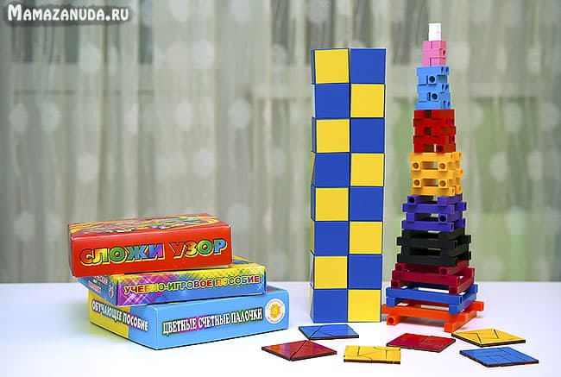

Slide 11
«Только на эту букву».
Цель игры: Закреплять знания детей о букве и звуке; воспитывать слуховое внимание, быстроту реакции на слово.
— Выбери себе одну из букв (А,Б и т.д.)
— Какая твоя буква? А.
— Я буду задавать вопросы, ты отвечать. Подбирать ответы только на букву «А». Подбирать надо быстро, не раздумывая. Если ты ошибешься я хлопну в ладоши 2 раза или топну….
Как тебя зовут? Как твоя фамилия? Откуда ты приехал? Куда ты едешь? На чём ты туда поедешь? Что там растёт? А ещё что? Какие там птицы водятся? А какие звери? Кто тебя встретит дома? Что ты ему привезёшь в подарок?
«Скажи по-другому»
Цель игры. Учить детей подбирать синоним — слово, близкое по значению.
«Большой»—«Огромный, крупный, громадный, гигантский».
«Красивый» — «Пригожий, хороший, прекрасный, прелестный, чудесный».
«Мокрый» — «Сырой, влажный».
По аналогии с этой игрой разработать другие игры, например: взрослый называет какое-нибудь существительное, а дети подбирают к нему подходящие эпитеты.
«море» - «спокойное, бурное, тихое, лазурное, грозное, штормовое, красивое, южное».
«Придумай предложение»
Цель игры. Развивать у детей речевую активность, быстроту мышления.
— Сегодня мы будем придумывать предложения. Я скажу какое-либо слово и дам тебе камушек, а ты быстро придумай с этим словом предложение. Затем ты назови свое слово и передай камешСлово в предложении должно употребляться в той форме, в какой его предлагает загадывающий.ек рядом сидящему.
Например, я скажу слово «близко» и передам Мише камешек. Он возьмет камешек и быстро ответит: «Я живу близко от детского сада».

Slide 12

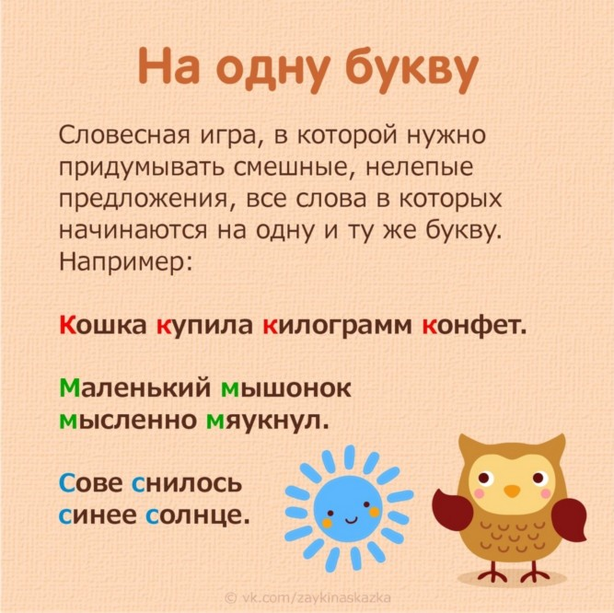
Еще есть такая игра, в которую можно играть где-нибудь в поездке: названий у нее много (еще в детстве моем было) и вариантов тоже. Например…
«Букет": первый игрок говорит название цветка (пусть будет маргаритка), второй повторяет "маргаритка" и добавляет свой, например, василек, третий: "маргаритка, василек" и уже свой добавляет. И так далее, пока кто-то не запутается. Он выходит из числа игроков, пока не остается один победитель.

Slide 13
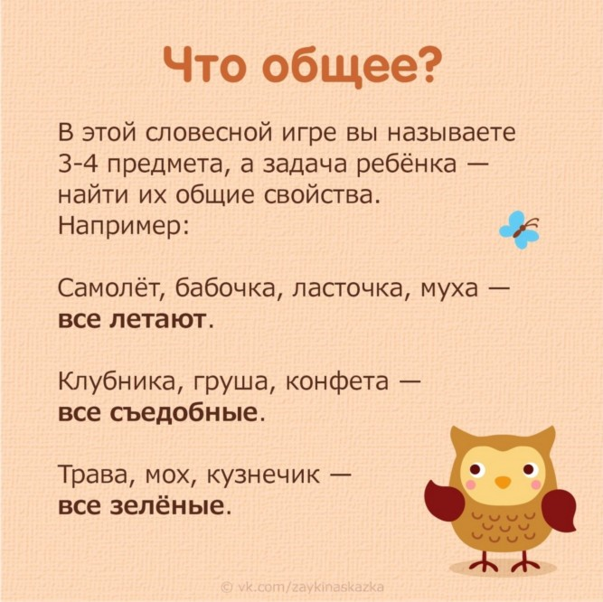
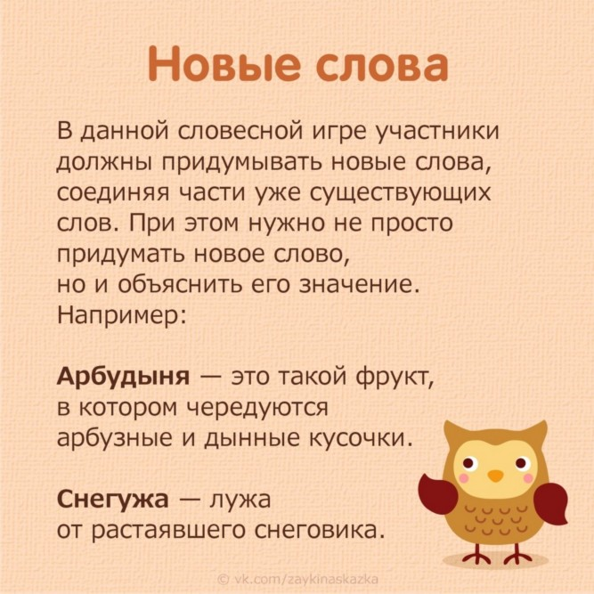

Slide 14
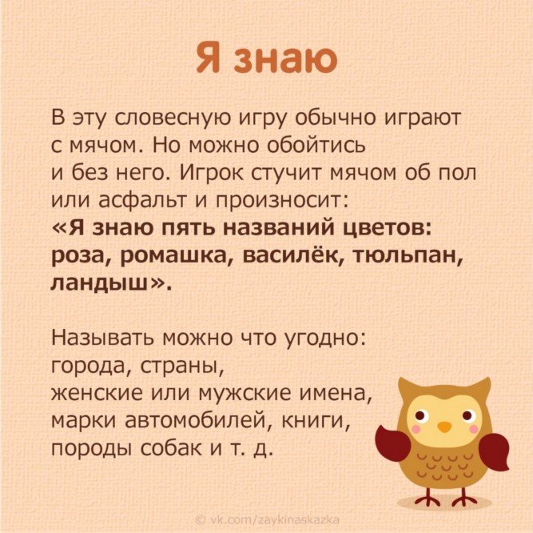
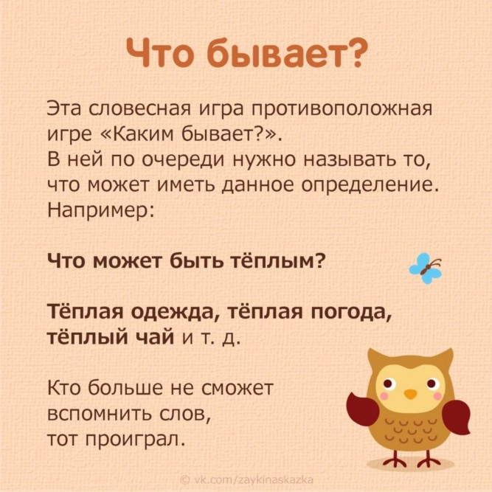

Slide 15
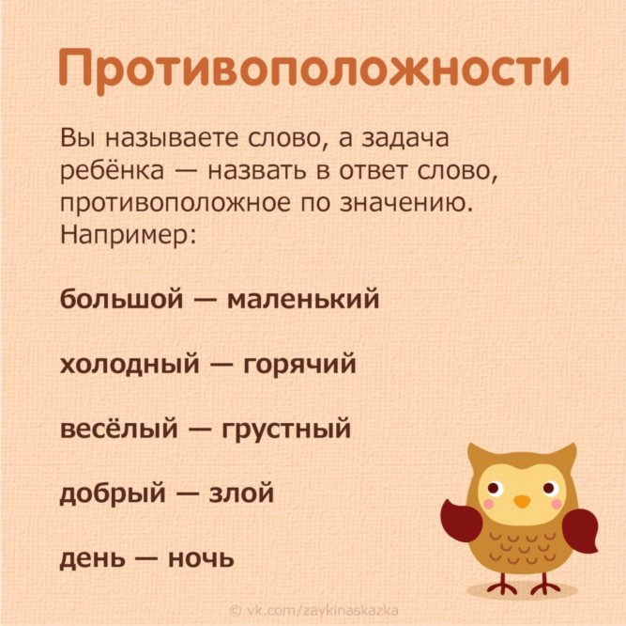
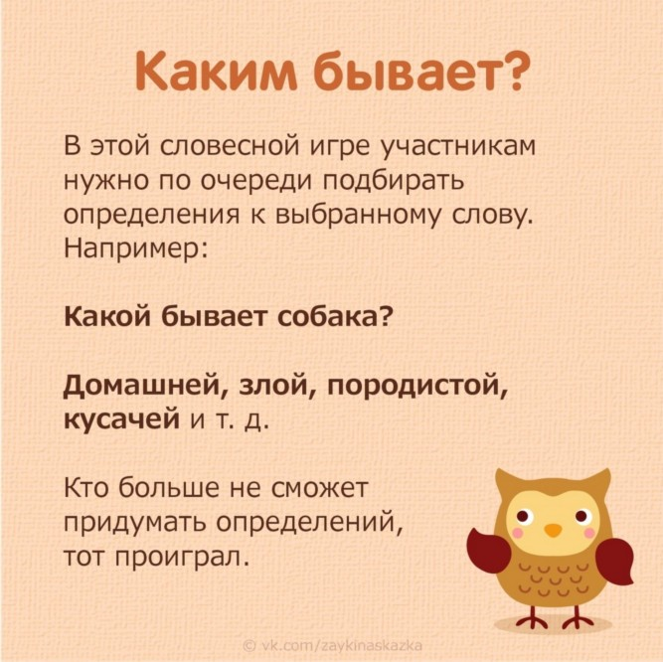

Slide 16
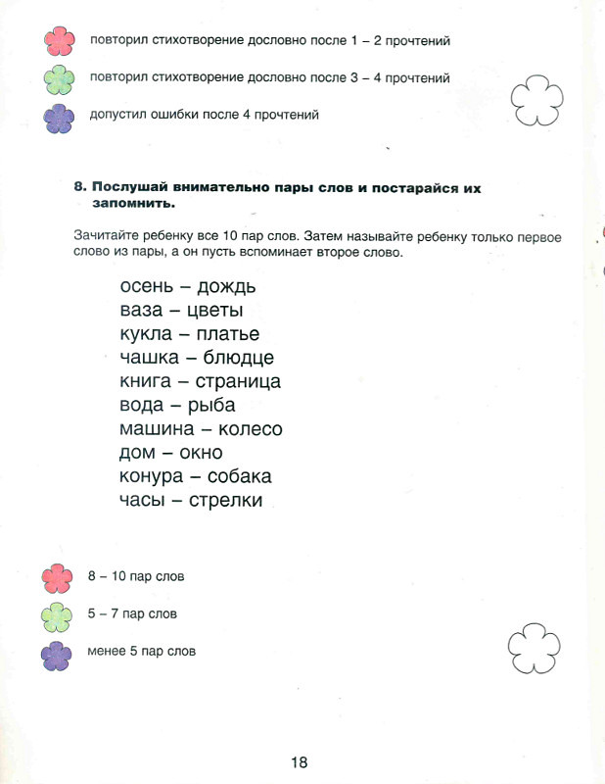
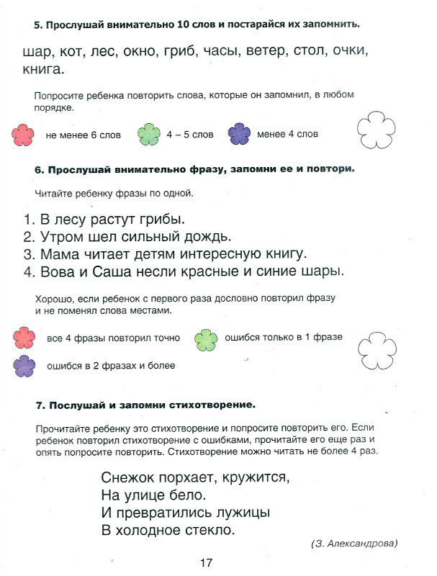
На развитие памяти есть всевозможные игры. Например….

Slide 17
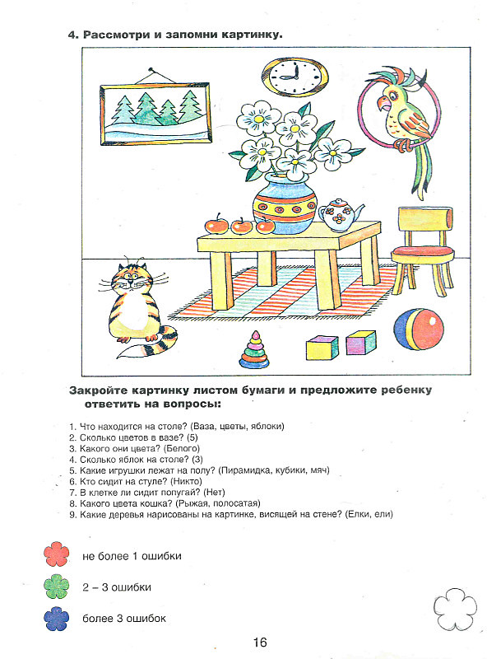
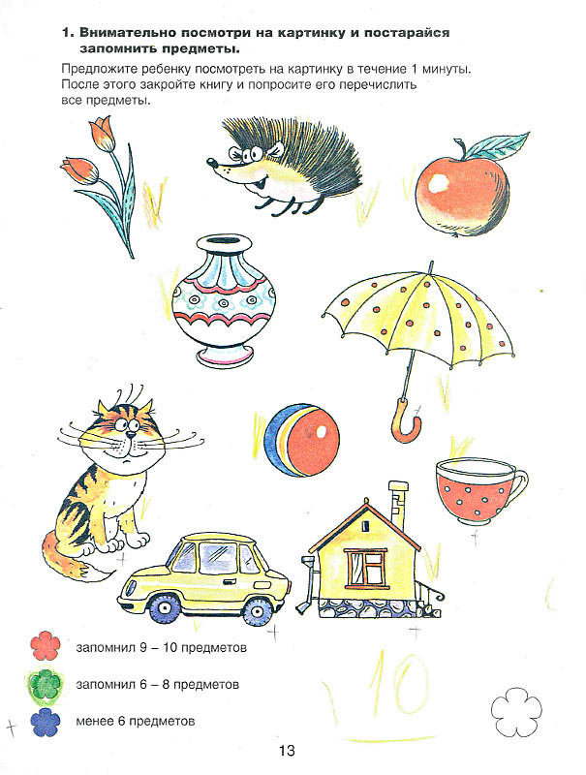

Slide 18
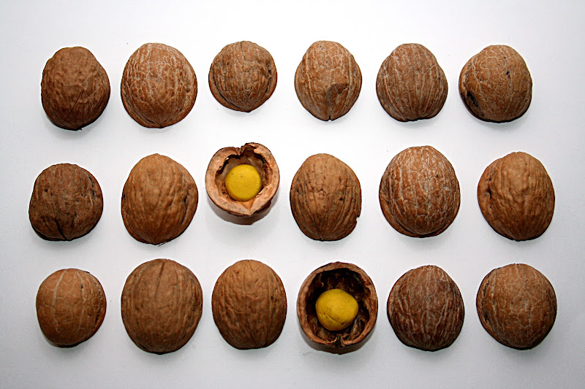
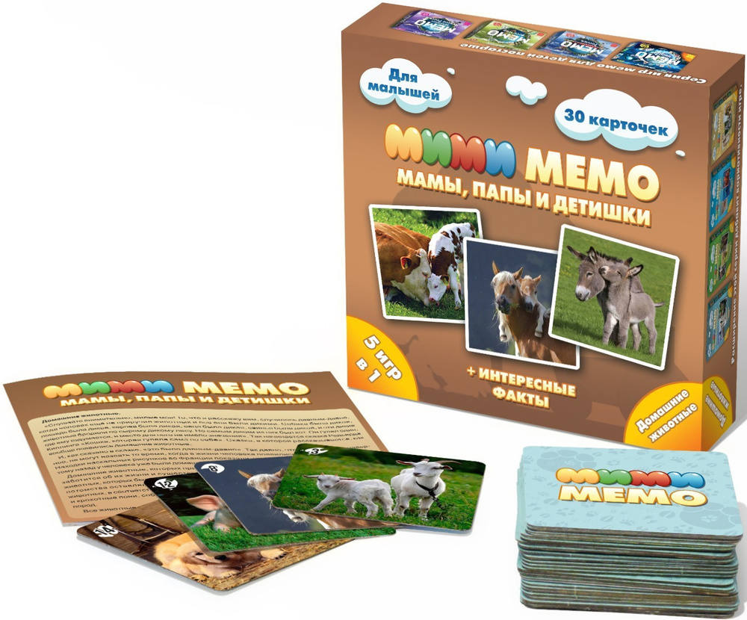
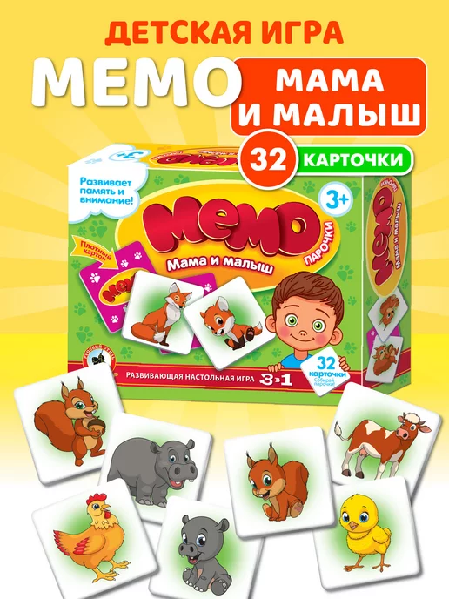
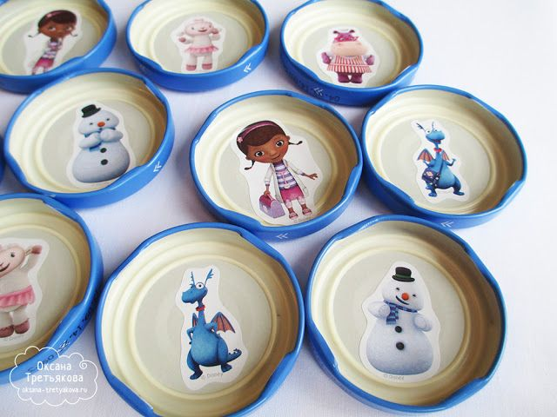
Мемори

Slide 19
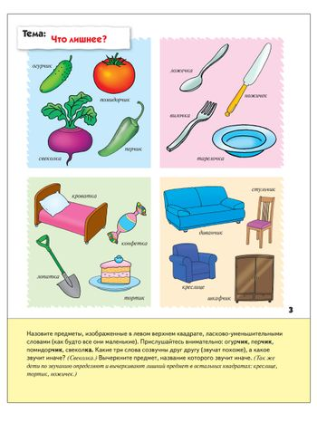

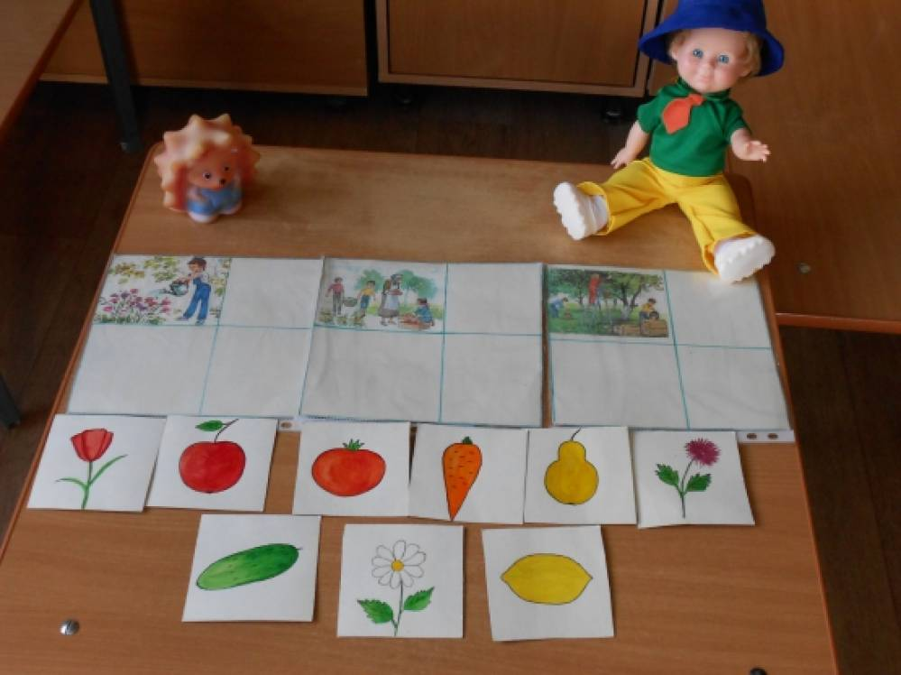
Умение обобщать
Группировать предметы по общему признаку и называть, что объединяет указанные предметы: овощи, фрукты, животные, ягоды, транспорт, посуда и так далее. Отличать живое и неживое, женский и мужской род.

Slide 20
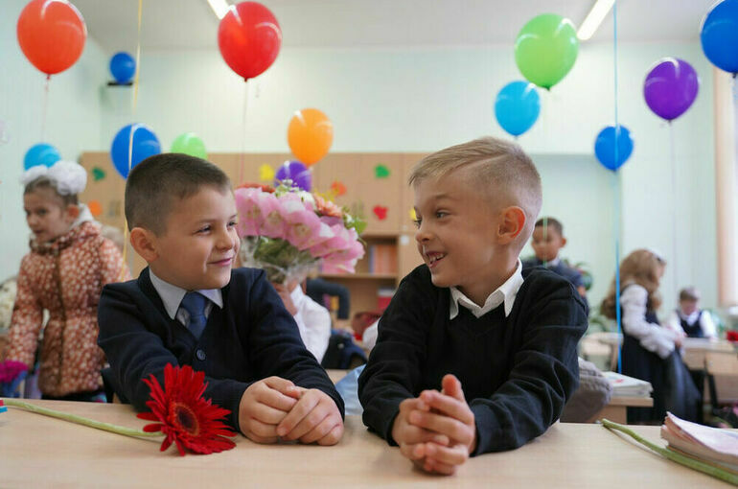
Что необходимо знать и уметь ребёнку, поступающему в школу.
Уметь выполнять задание по образцу.
Уметь внимательно, не отвлекаясь, слушать (20-30 минут).
Запомнить и назвать 6-10 предметов, картинок, слов.
Сохранять хорошую осанку в положении сидя.
Находить причинно-следственные связи и строить логические цепочки, понимать, как его действия влияют на результаты,
Запоминать и называть цифры, предметы, слова, картинки воспроизводить их порядок,
Без лишних эмоций и расстройств принимать советы и переживать конструктивную критику, если она будет,
Не бояться задавать вопросы и интересоваться непонятными вещами,

Slide 21
Спасибо за внимание!!!

